Slide 1
ZANImljivosti o pitagori
Teon Sršan 8.c

Slide 2
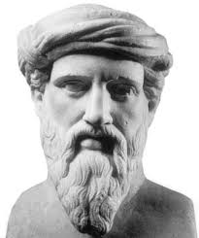
PITAGORA
Kažu da je bio poprilično visok oko 1.8 m te su se svi divili njegovu držanju.
Oženio se tek kada je imao 69 godina.
Imao je sedam sinova i dvije
kćeri.

Slide 3
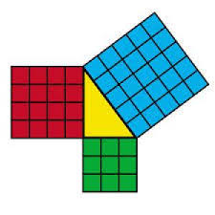
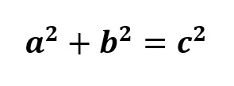
MATEMATIČKE FORMULE
Pitagorin poučak je jedna od najvažnijih formula koju je otkrio Pitagora.
Pitagorin poučak je poučak kojim se koristi kako bi se dobila duljina hipotenuze.
Duljina jedne katete na kvadrat plus duljina druge katete na kvadrat jednaka je hipotenuzi na kvadrat
Pitagorin poučak

Slide 4
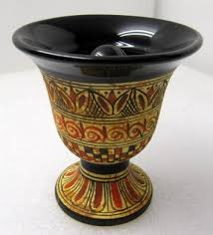
PITAGORINA ČAŠA
Pitagorina čaša je bila namijenjena osobama koje piju vino.
Čaša dozvoljava da se vino pije u umjerenim količinama. Ukoliko bi se čaša prepunila tj. ukoliko bi osoba bila pohlepna, sav sadržaj bi se prosuo odnosno iscurio kroz rupu na stalku. Ova čaša je za cilj imala da promovira jednu od četiri vrline koje je promovirala Pitagorina škola – umjerenost.

Slide 5
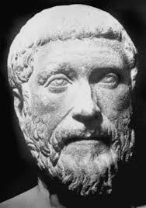
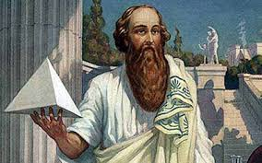
PITAGORINA SMRT
Kada je Pitagora već bio u poznim godinama, antipitagorejski pokret spalio je kuću u kojoj se sastajalo Bratstvo. Većina članova je stradala u požaru, a zatim, ubrzo, nestala je cijela organizacija.

Slide 6
LITERATURA
WIKIPEDIA (https://bs.wikipedia.org/wiki/Pitagora)
GOOGLE (http://www.haoss.org/t6503-pitagora-zanimljivosti)
OSTALO (https://www.oslobodjenje.ba/o2/zivot/zanimljivosti/znate-li-sta-je-pitagorina-casa)

